Slide 1
1.3 Gerenciamento de projeto de software
1.4 Governança em projetos de software

Slide 2
O livro-texto fala bastante em software
Porém a metodologia pode ser usada em outras aplicações

Slide 3
Gerenciamento de projeto de software
Gerenciamento de projetos é a aplicação do conhecimento, de habilidades, de ferramentas e de técnicas às atividades do projeto para atender aos seus requisitos
É realizado por meio da união e de aplicações de 47 processos
  Cada grupo possui seus processos
Que são organizados em cinco grupos
  iniciação, planejamento, execução, monitoramento e controle, encerramento.

Slide 4
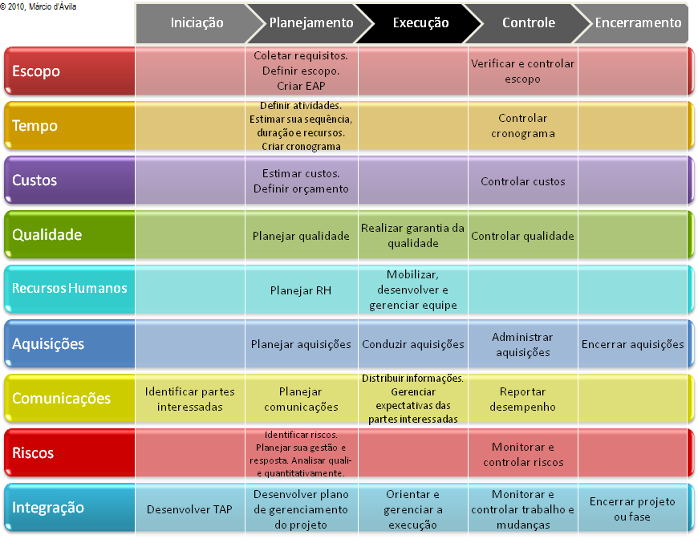

Slide 5
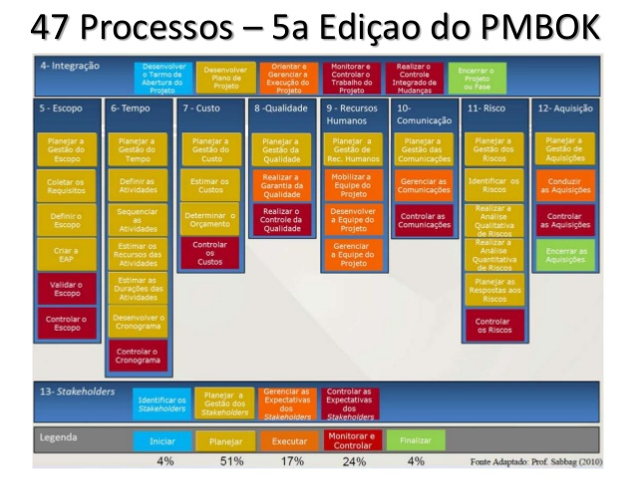

Slide 6
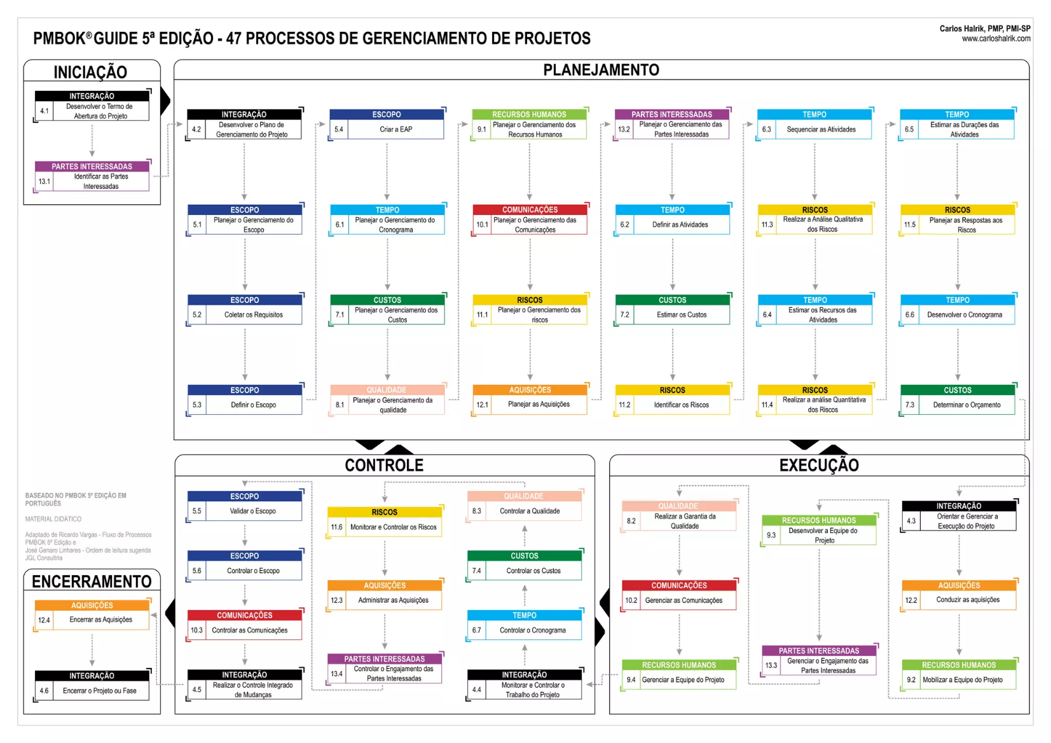

Slide 7
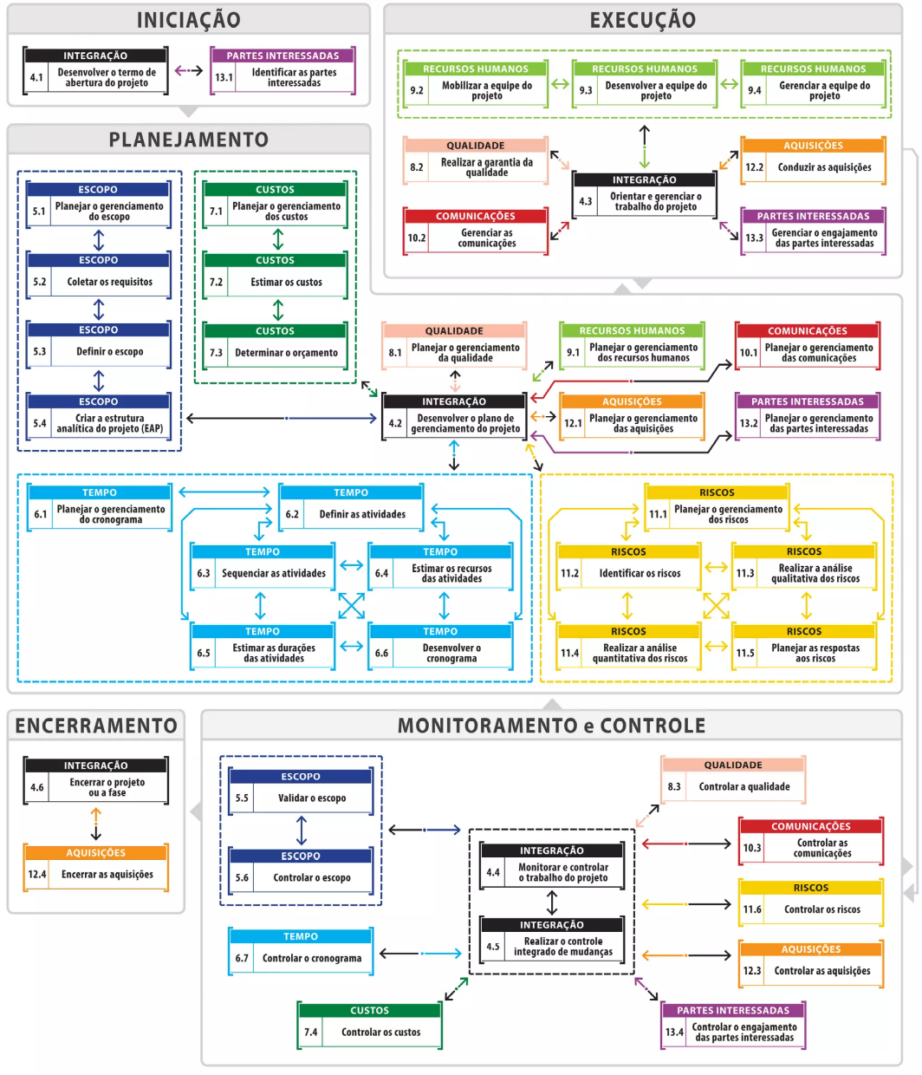

Slide 8
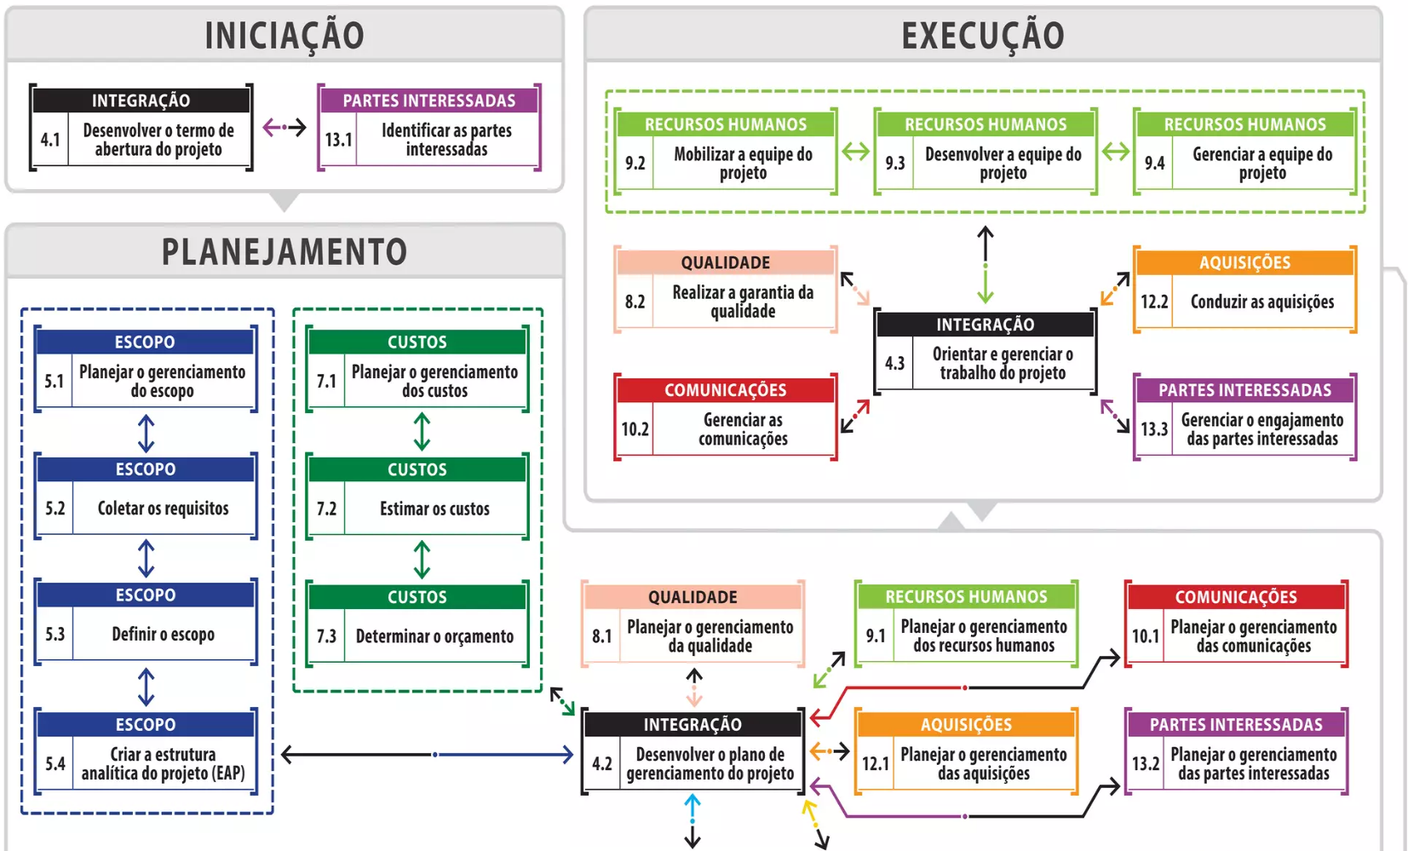

Slide 9
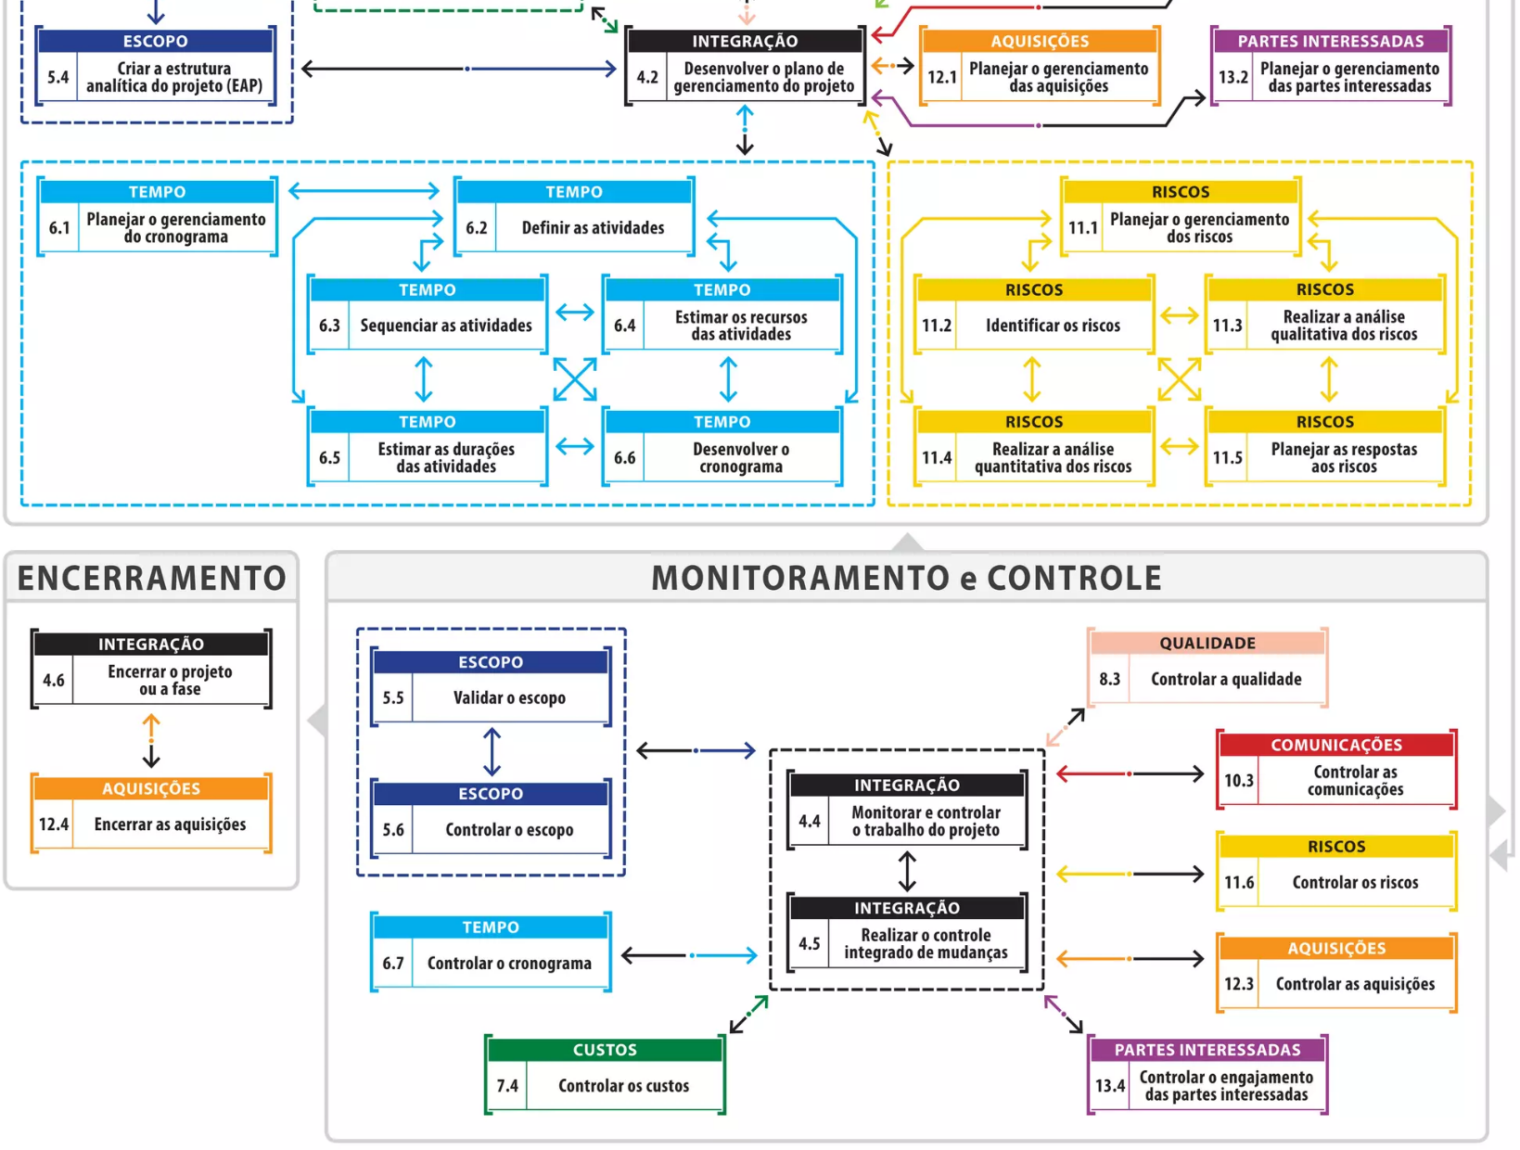

Slide 10
Características do gerenciamento de projetos
Identificar e analisar os requisitos para elaboração do software
Acompanhar e abordar todas as situações em relação à execução, administrando, assim, as responsabilidades, as necessidades e as expectativas dos stakeholders
Trabalhar de forma colaborativa para o desenvolvimento do software, estabelecendo a manutenção e a comunicação ativa
Gerenciar o levantamento de requisitos para o desenvolvimento do software, criando, assim, parâmetros para ter eficiência nas entregas
Equilibrar os conflitos do projeto, porém não se limitar somente ao
  Escopo, Cronograma, Orçamento, Riscos, Recursos e Qualidade

Slide 11
Todos os fatores dos grupos de processos estão interligados, se acaso um falhar, os demais sofrem o impacto
Importância da clareza dos trabalhos a serem desenvolvidos
  Caso um dos stakeholders desista ou o sponsor visualize outros interesses no meio do projeto
    Poderá colocar todo o projeto em risco
A mudança dos requisitos ou de objetivos do projeto pode criar riscos adicionais
A equipe do projeto precisa ser capaz de avaliar a situação, equilibrar as demandas e manter uma comunicação proativa entre as partes interessadas

Slide 12
Tipos de gerenciamentos de projetos
Gerenciamento de projetos (GPJ)
  Utilizado para alcançar um ou mais objetivos, de acordo com
    Demandas, necessidades, meios sociais, avanços tecnológicos, solicitações clientes e para padronizações de rotinas e processos
Gerenciamento de programas (GPG)
  É um grupo de projetos. Tem como função consolidar os subprojetos envolvidos
Gerenciamento de portfólios (GPT)
  Refere-se a como serão utilizadas as estratégias para o gerenciamento de projetos ou programas
  Os projetos ou programas podem não ser necessariamente interdependentes ou diretamente relacionados
(continua)

Slide 13
Tipos de gerenciamentos de projetos
Gerenciamento organizacional de Projetos (GOP)
  Junção do gerenciamento de projetos e de portfólios, com a função de criar estratégias para melhores execuções

Slide 14
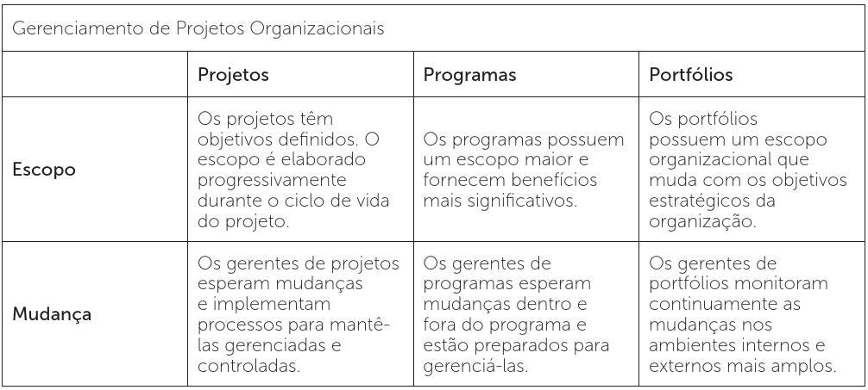
GPJ x GPG x GPT

Slide 15
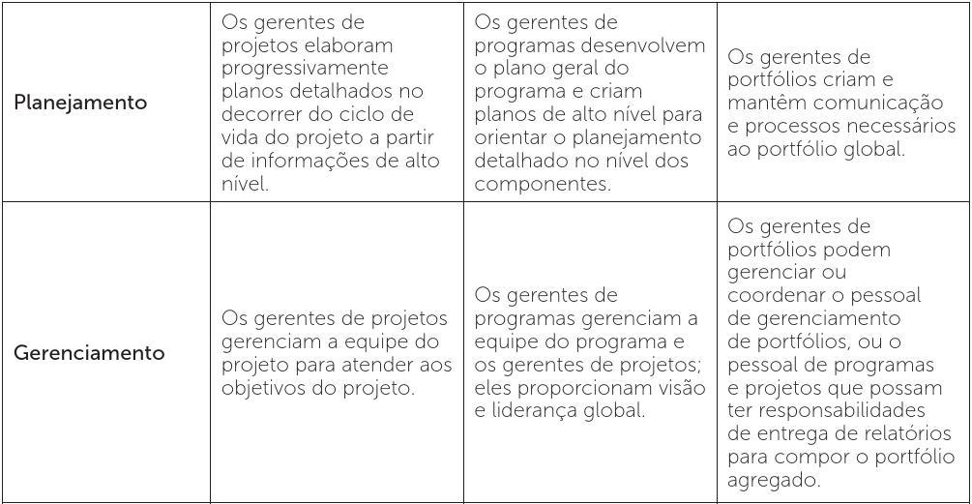

Slide 16
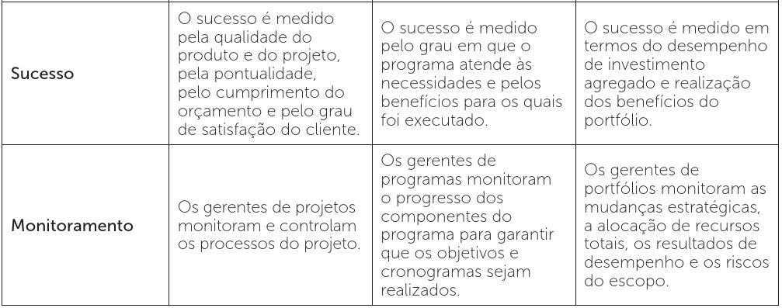

Slide 17
Áreas de conhecimentos em GP
Gerenciamento de Integração
  Análise do todo
Gerenciamento de Escopo
  Ex.: mudança
Gerenciamento de Custos
  Recursos, orçamentos, atividades
Gerenciamento de Qualidade
  O que o cliente acha

Slide 18
Gerenciamento de Aquisições
  Bens/serviços externos
Gerenciamento de Recursos Humanos
  Habilidades, motivação
Gerenciamento das Comunicações
  Garantir que a info chegue
Gerenciamento de Risco
  Problemas e soluções

Slide 19
Gerenciamento de Tempo
  Cronograma
Partes Interessadas
  Conflitos

Slide 20
Governança em projetos de software

Slide 21
Governança
Governança = processo de continuamente orientar e ajustar
Governança de TI
  Definida como sendo uma estrutura de processos e relações para o controle e direção de uma organização
    Para que a mesma consiga atingir seus objetivos
      Analisando os riscos
    Para que se tenha um retorno positivo dos investimentos
Assim como a governança corporativa tem um olhar para os negócios e o foco para o futuro

Slide 22
Governança de TI
Procura o alinhamento das decisões de TI com os gestores das organizações
  Onde são analisados os processos da organização para a sua implementação junto aos usuários, clientes, setores, divisões e onde mais caberem a implementação da tecnologia

Slide 23
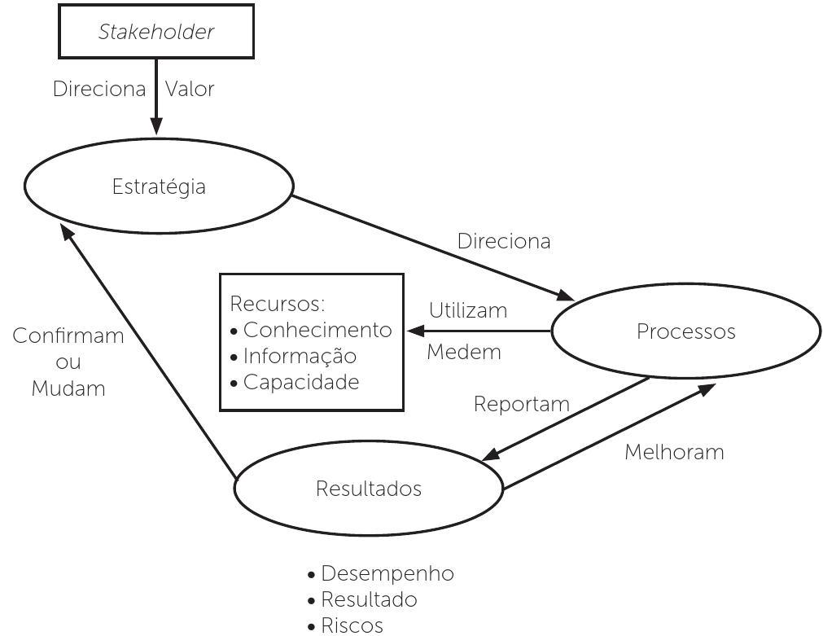
Responsabilidades da Governança de TI

Slide 24
Modelo COBIT de Governança de TI
Estruturas de processos e relacionamentos para conduzir e controlar empresas
Garante a segurança e supre as deficiências técnicas e possíveis riscos nos processos
Analisa riscos que possam afetar os investimentos de TI
Está caracterizado em 4 domínios
  Planejamento e organização
  Aquisição e implementação
  Entrega e suporte
  Monitoração

Slide 25
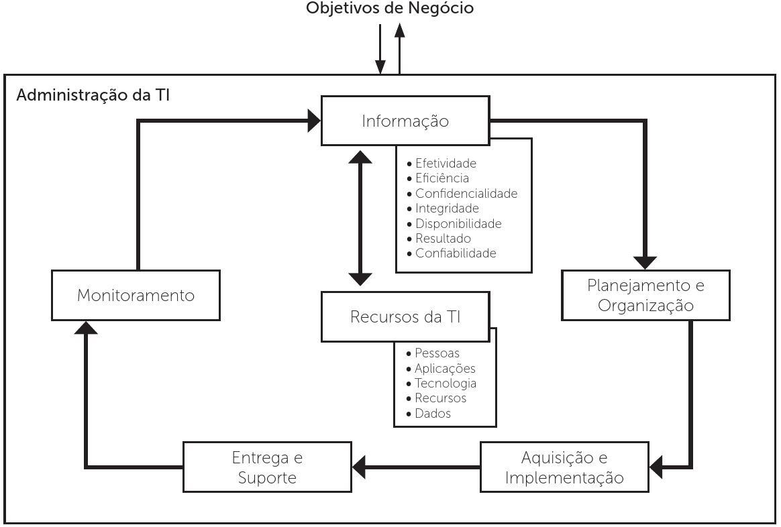
Domínios do modelo COBIT

Slide 26
ITIL (Information Tecnology Infrastructure Library)
Fornece um conjunto coerente e compreensivo de melhores práticas para a gestão de serviços de TI
Provê qualidade técnica para realizar negócios com eficiência e efetividade no uso de sistemas da informação
As práticas são baseadas na experiência de empresas comerciais e governamentais de todo o mundo
O foco é descrever os processos mais importantes para gerenciar a infraestrutura de TI de forma eficiente e eficaz
Garante os níveis de serviços contratados com os clientes externos e internos

Slide 27
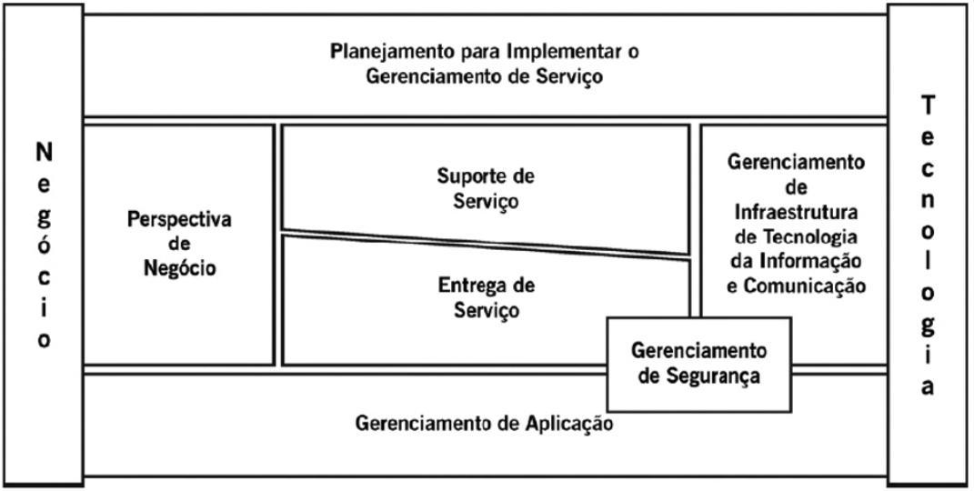
Modelo ITIL

Slide 28
ITIL
Entrega e suporte de serviço
  Compõem todos os processos envolvidos para planejar e entregar os serviços de tecnologia da informação com qualidade no software que auxiliará o gerenciamento das cantinas....
Gerenciamento de infraestrutura de TI e comunicação
  Estão envolvidos todos os gerenciamentos de infraestrutura e comunicação da tecnologia da informação requisitados para o negócio do Sr. ....
Gerenciamento de aplicação
  Envolve as aplicações gerenciais a partir das necessidades iniciais de negócio, incorpora todo o ciclo de vida aplicado na TI

Slide 29
ITIL
Gerenciamento de segurança
  Realiza o planejamento e o gerenciamento dos processos para que os mesmos ofereçam um nível definido de segurança para os serviços de TI, onde serão utilizados para o entendimento dos perfis dos clientes da .....
Perspectiva de negócio
  Apoia de forma concentrada a equipe de tecnologia da informação a entender o formato de negócio das organizações

